Slide 1
MENU
ANALYSIS
CONTACT
Group 5
Trường Đại học Yersin Đà Lạt
Khoa Công Nghệ Thông Tin
Đồ Án Môn Học : CÔNG NGHỆ PHẦN MỀM
GVHD : Dương Văn Hải
Nhóm 5
Nguyễn Bảo Việt
Lê Hoài Thanh
Phùng Văn Tiến
Phần mềm quản lý quán CaFe

Slide 2
MENU
ANALYSIS
CONTACT
Group 5
TÓM TẮT ĐỒ ÁN
Trong cuộc sống hiện nay, không khó để có thể tìm kiểm được một quán nước, một quán cafe, ngoài nhu cầu vui chơi, giải khát, quán cafe cũng là một chỗ lý tưởng cho việc học nhóm. và để đáp ứng nhu cầu đó của con người thì ngày nay việc kinh doanh quán cafe không còn quá xa lạ với mọi người.Các quán cafe mọc lên như nấm, đủ thể loại, đủ hình thức để thu hút khách hàng.
Ngoài ra , thức uống cũng là một phần quan trọng dẫn đến lượng khách đến quán nhiều hay ít.Có rất nhiều yếu tố để phát triển một quán cafe nhưng bên cạnh đó, yếu tố quản lý quán cafe như thế nào? làm sao để quản lý một cách nhanh chóng mà vẫn hiệu quả, tốn ít thời gian?. thì phần mềm quản lý quán cafe được ra đời nhằm đáp ứng tất cả những nhu cùa trên và giúp cho người sử dụng đỡ tốn công sức và thời gian.
Đồ án này được viết trên Microsoft Sql Server và Visual Studio 2019. Tuy chưa được hoàn chỉnh nhưng nó cũng bám khá sát vào vấn đề.

Slide 3
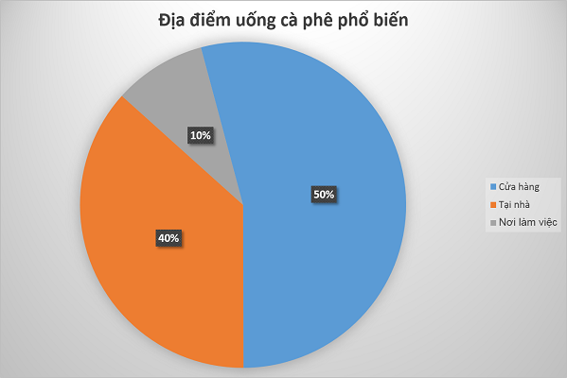
Theo khảo sát
MENU
ANALYSIS
CONTACT
Group 5
Đa số khách hàng đều chọn cách uống tại quán thay vì mang đi..

Slide 4
Có rất nhiều yếu tố để phát triển một quán cafe nhưng bên cạnh đó, yếu tố quản lý quán cafe như thế nào? làm sao để quản lý một cách nhanh chóng mà vẫn hiệu quả, tốn ít thời gian?
MENU
ANALYSIS
CONTACT
Data ANALYSIS
Vậy phải làm gì để đáp ứng và thu hút khách ?
thì phần mềm quản lý quán cafe được ra đời nhằm đáp ứng tất cả những nhu cầu trên và giúp cho người sử dụng đỡ tốn công sức và thời gian.

Slide 5
Nhiệm vụ đề tài
Thu thập tài liệu
Nghiên Cứu Vấn Đề
01
02
Xây Dựng Phần Mềm
04
03
Kiểm Thử Chương Trình
MENU
ANALYSIS
CONTACT
Group 5
Nắm rõ vai trò chức năng của các công cụ, ngôn ngữ lập trình ( Visual Studio 2019, Microsoft SQL Sever, ngôn ngữ C#,…). Tìm hiểu các mô hình khác để tìm ra phương án thích hợp
khảo sát tình hình thực tiễn, thu thập
dữ liệu. Tham khảo các phần mềm
đang được sử dụng phổ biến . Tìm hiểu
công cụ. ngôn ngữ lập trình, các kiến
thức cơ bản liên quan đến đề tài
dựa vào các kiến thức đã học, đã tìm hiểu, xây dựng phần mềm dựa vào các công cụ và ngôn ngữ lập trình đã chọn
chạy demo, kiểm thử chương trình. Xem xét, đánh giá hiệu quả của từng chức năng. Sửa lỗi và hoàn thiện bài làm

Slide 6
Các chức năng đưa ra
MENU
ANALYSIS
CONTACT
Group 5
Chức Năng 1 : Thông tin chỗ ngồi
Chức năng 2: Trạng thái chỗ ngồi
Chức năng 3: Thanh toán hóa đơn
Chức năng 4: Chỉnh sửa MENU
Chức năng 5: Chỉnh sửa nhân viên
Chức năng 6:Chỉnh sửa Account

Slide 7
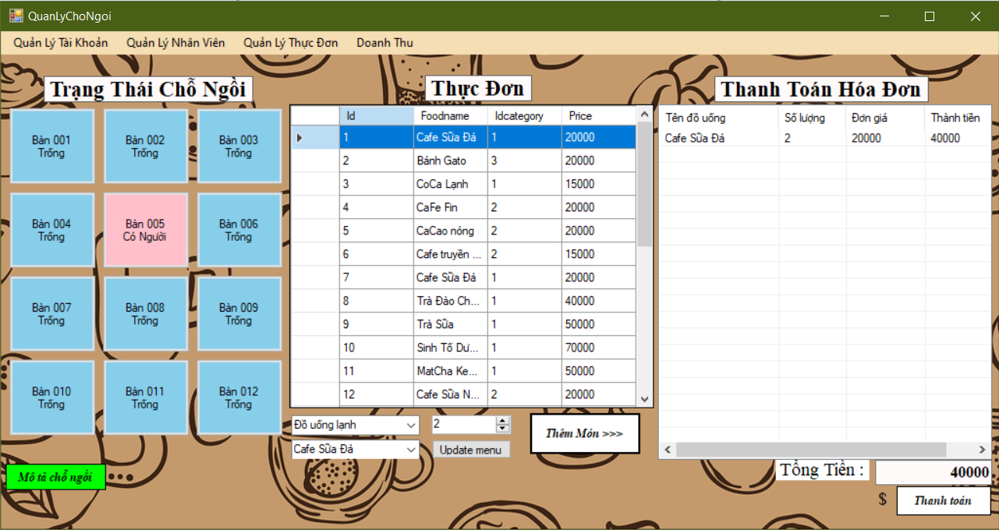
Thông tin chỗ ngồi
01
MENU
ANALYSIS
CONTACT
Group 5
Khi khách hàng vào quán nhân viên sẽ hỏi xem xem nhu cầu chỗ ngồi
của khách hàng là gì chẳng hạng như cần một chỗ yên tĩnh để có thể học bài hay thư giãn, một chỗ rộng rãi để có thể ngồi tán gẫu với bạn bè hay cần một chỗ có view đẹp để chụp hình. Sau khi có câu trả lời nhân viên sẽ xem trên app rằng cònchỗ ngồi đáp ứng được nhu cầu đó hay không.

Slide 8
Trạng thái chỗ ngồi
02
MENU
ANALYSIS
CONTACT
Group 5
-Sau khi chọn chô ngồi xong khách hàng sẽ được cho xem menu của
quán để chọn món với nhân viên, khi chọn món xong chỗ ngồi trong app
sẽ hiện thị rằng 'đã có người'.

Slide 9
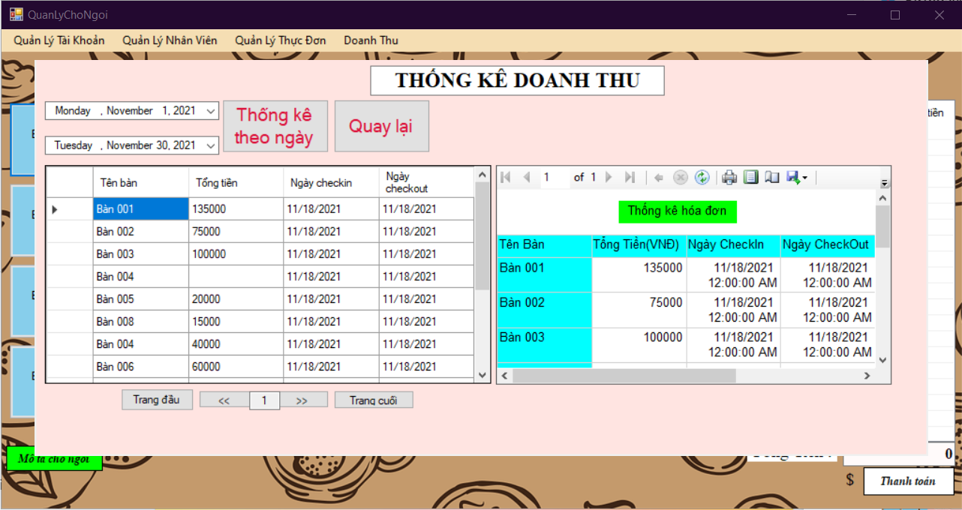
Thanh toán hóa đơn
03
MENU
ANALYSIS
CONTACT
Group 5
-Sau khi khách hàng thanh toán xong app sẽ hiện thị tên bàn, giá tiền và
tổng tiền cần trả. Khi khách hàng đã thanh toán xong chỗ ngồi trên app sẽ
về trạng thái 'Trống'.

Slide 10
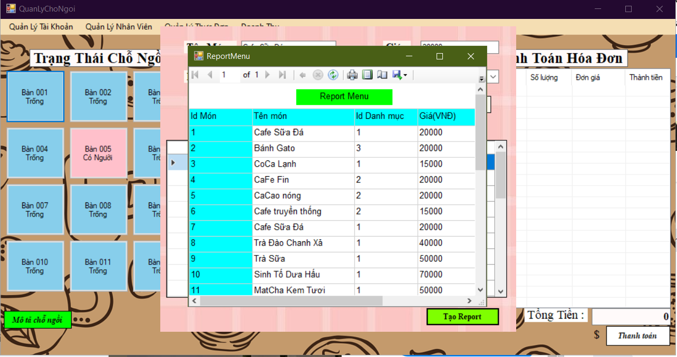
Thanh toán hóa đơn
03
MENU
ANALYSIS
CONTACT
Group 5
-Sau khi khách hàng thanh toán xong app sẽ hiện thị tên bàn, giá tiền và
tổng tiền cần trả. Khi khách hàng đã thanh toán xong chỗ ngồi trên app sẽ
về trạng thái 'Trống'.

Slide 11
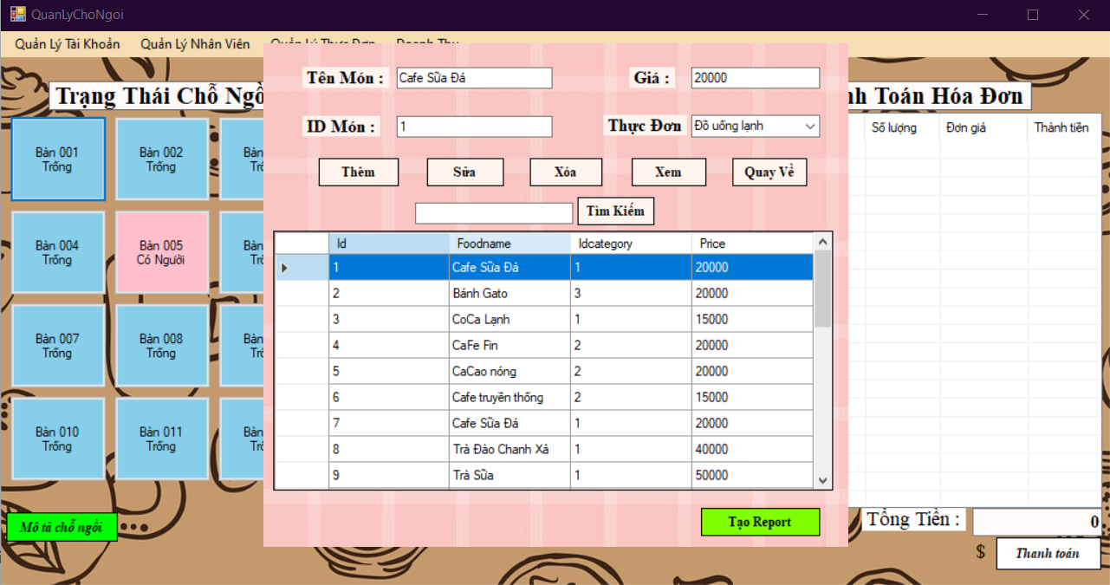
Chỉnh sửa MENU
04
MENU
ANALYSIS
CONTACT
Group 5
- App có thể quản lý được menu
+ Thêm, sửa, xóa, cập nhật menu
+ Tìm thức uống

Slide 12
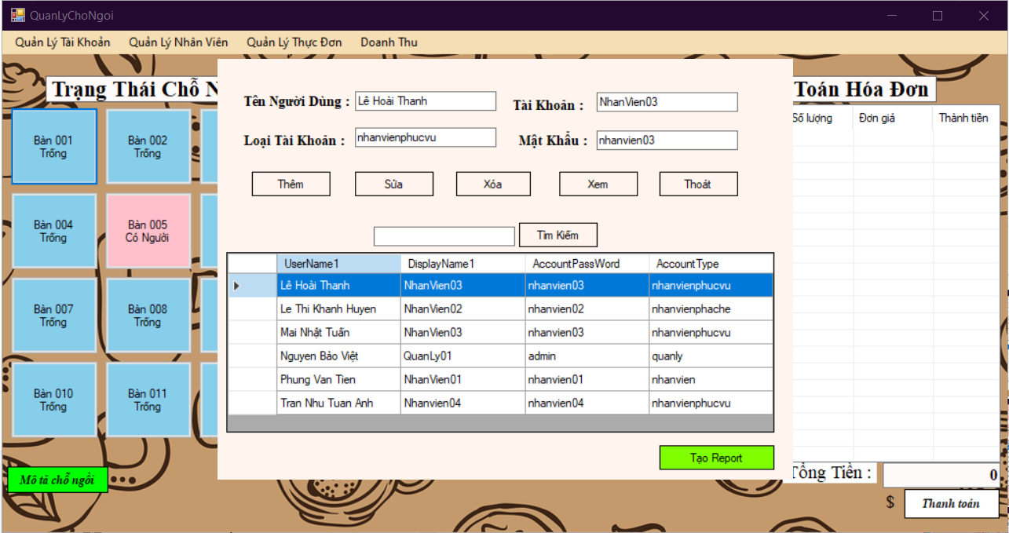
Chỉnh sửa nhân viên
05
MENU
ANALYSIS
CONTACT
Group 5
- App có thể quản lý, phân loại nhận viên
+ Thêm, sửa, xóa, cập nhật nhân viên
+ Xem được thông tin cá nhân của nhân viên
+ công việc nhân viên

Slide 13
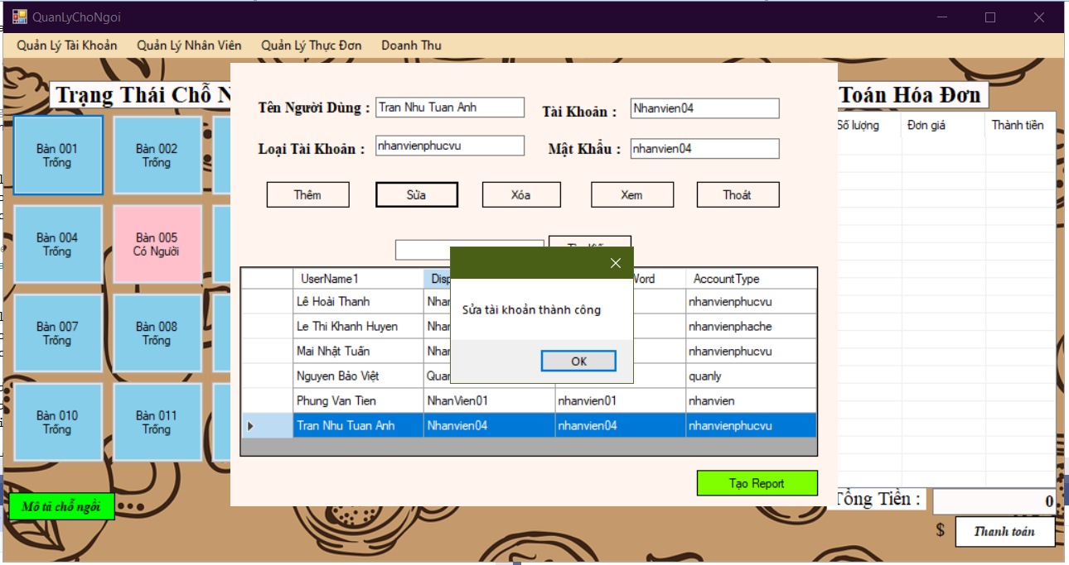
Chỉnh sửa Account
06
MENU
ANALYSIS
CONTACT
Group 5
Quản lý Account để đăng nhập vào app
+ Thêm sửa xóa update account
- Quản lý doanh thu quán các ngày
- Lưu trữ thông tin nhân viên, thức ăn, tài khoản đăng nhập, thông tin hóa
đơn

Slide 14
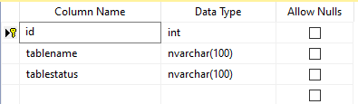
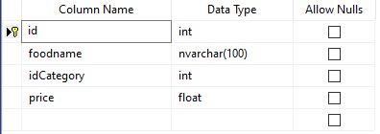
Liệt kê các thực thể chính
Thực thể chỗ ngồi
Thực thể đồ ăn
MENU
ANALYSIS
CONTACT
Group 5

Slide 15

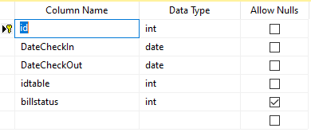
Liệt kê các thực thể chính
Thực thể thực đơn
Thực thể hóa đơn
MENU
ANALYSIS
CONTACT
Group 5

Slide 16
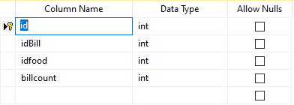
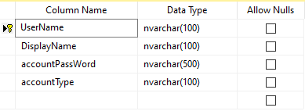
Liệt kê các thực thể chính
Thực thể chi tiết hóa đơn
Thực thể account
MENU
ANALYSIS
CONTACT
Group 5

Slide 17
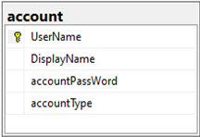
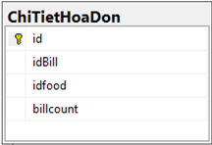
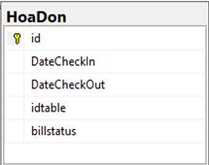
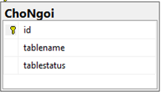

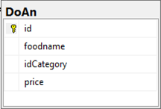
Mô hình cơ sở dữ liệu Diagram
MENU
ANALYSIS
CONTACT
Group 5

Slide 18
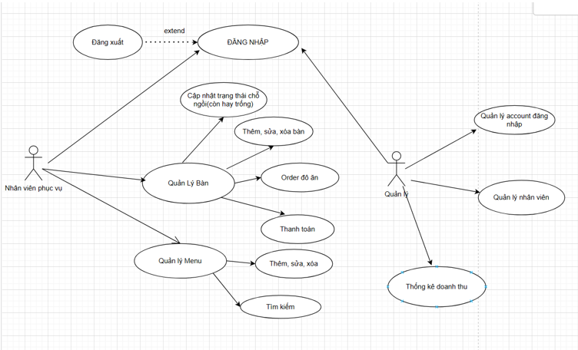
MENU
ANALYSIS
CONTACT
Group 5
Lược Đồ Use Case Tổng Quan

Slide 19
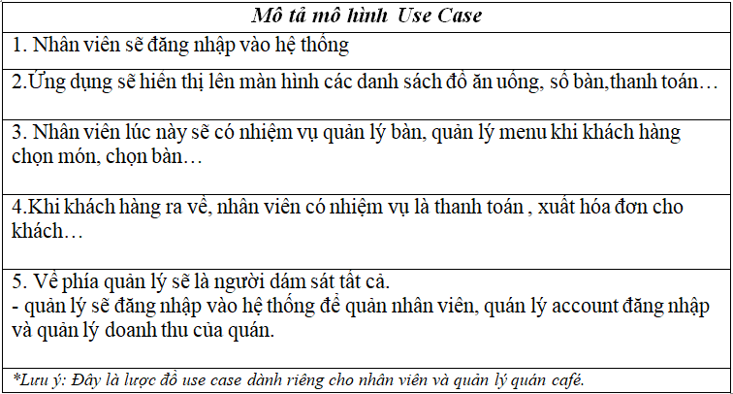
MENU
ANALYSIS
CONTACT
Group 5

Slide 20
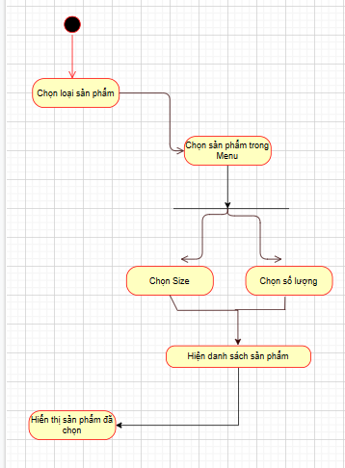
Chức năng use case
Chức năng đồ uống
MENU
ANALYSIS
CONTACT
Group 5

Slide 21
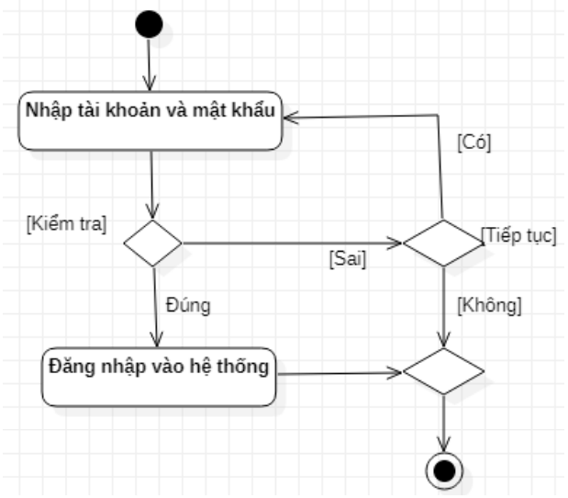
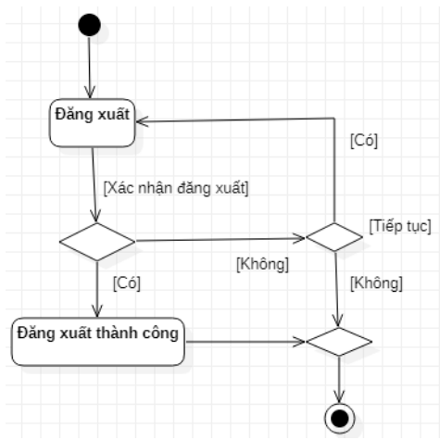
ACTIVITY DIAGRAMS
Đây là khi chúng ta đăng nhập vào hệ thống
Đây là khi chúng ta đăng xuất khỏi hệ thống
MENU
ANALYSIS
CONTACT
Group 5

Slide 22

for your Attention
MENU
ANALYSIS
CONTACT
Group 5
Sau đây nhóm em mình xin chạy demo sản phẩm
Thank you

